Slide 1
Tugas SPK “SPK dalam Memilih Smartphone”
Oleh :
SMART
Albert Kamord (2011730077)
Nama (NPM)

Slide 2
1 Pendahuluan

Slide 3
1.1 Latar Belakang

Slide 4
1.2 Tujuan

Slide 5
1.3 Lingkup/Batasan Masalah

Slide 6
2 Analisis Kebutuhan Sistem

Slide 7
2.1 Analisis Kriteria & Sub-Kriteria
Kriteria | Sub Kriteria
OS | Android
 | iOS
 | Windows Phone
 | Blackberry
Brand | Samsung
 | Oppo
 | Nokia
 | Apple
 | Asus
 | Lenovo
 | Blackberry
Camera | <=1 MP
 | >1MP dan <= 3 MP
 | >3MP dan <= 5 MP
 | >5MP dan <= 7 MP
 | >7MP

Slide 8
Kriteria | Sub Kriteria
Size | <=4"
 | >4" dan <= 5"
 | >5" dan <=6"
 | >6"
Memory | <=4 GB
 | >4 GB dan <= 8GB
 | >8 GB dan <= 16GB
 | >16 GB dan <= 32GB
 | >32GB
Water Resistance | Yes
 | No
 | Tidak peduli
Price | <= 1 juta rupiah
 | >1 juta rupiah dan <= 3 juta rupiah
 | >3 juta rupiah dan <= 5 juta rupiah
 | >5 juta rupiah dan <= 7 juta rupiah

Slide 9
Kriteria | Sub Kriteria
Battery Capacity | <=1500 mAh
 | >1500 mAh dan <= 2000 mAh
 | >2000 mAh dan <= 2500 mAh
 | >2500 mAh dan <= 3000 mAh
 | >3000 mAh
Color | Hitam
 | Putih
 | Biru
 | Merah
 | Lainnya
RAM | <=256 MB
 | >256 MB dan <= 512 MB
 | >512 MB dan <= 1 GB
 | >1 GB dan <= 2 GB
 | >3 GB

Slide 10
2.2 Analisis Domain/Range Alternatif
Kriteria | Sub Kriteria
OS | Android
 | iOS
 | Windows Phone
 | Blackberry
Brand | Samsung
 | Oppo
 | Nokia
 | Apple
 | Asus
 | Lenovo
 | Blackberry
Camera | <=1 MP
 | >1MP dan <= 3 MP
 | >3MP dan <= 5 MP
 | >5MP dan <= 7 MP
 | >7MP

Slide 11
Kriteria | Sub Kriteria
Size | <=4"
 | >4" dan <= 5"
 | >5" dan <=6"
 | >6"
Memory | <=4 GB
 | >4 GB dan <= 8GB
 | >8 GB dan <= 16GB
 | >16 GB dan <= 32GB
 | >32GB
Water Resistance | Yes
 | No
 | Tidak peduli
Price | <= 1 juta rupiah
 | >1 juta rupiah dan <= 3 juta rupiah
 | >3 juta rupiah dan <= 5 juta rupiah
 | >5 juta rupiah dan <= 7 juta rupiah

Slide 12
Kriteria | Sub Kriteria
Battery Capacity | <=1500 mAh
 | >1500 mAh dan <= 2000 mAh
 | >2000 mAh dan <= 2500 mAh
 | >2500 mAh dan <= 3000 mAh
 | >3000 mAh
Color | Hitam
 | Putih
 | Biru
 | Merah
 | Lainnya
RAM | <=256 MB
 | >256 MB dan <= 512 MB
 | >512 MB dan <= 1 GB
 | >1 GB dan <= 2 GB
 | >3 GB

Slide 13
2.3 Analisis Sistem Penilaian
Berdasarkan harga | Nilai
<= 1 juta rupiah | 2
>1 juta rupiah dan <= 3 juta rupiah | 5
>3 juta rupiah dan <= 5 juta rupiah | 7
>5 juta rupiah dan <= 7 juta rupiah | 8
>7 juta rupiah | 10
Kamera | Nilai
<=1 MP | 1
>1MP dan <= 3 MP | 3
>3MP dan <= 5 MP | 6
>5MP dan <= 7 MP | 8
>7MP | 10

Slide 14
Memory | Nilai
<=4 GB | 3
>4 GB dan <= 8GB | 5
>8 GB dan <= 16GB | 8
>16 GB dan <= 32GB | 9
>32GB | 10
Battery Capacity | Nilai
<=1500 mAh | 2
>1500 mAh dan <= 2000 mAh | 6
>2000 mAh dan <= 2500 mAh | 8
>2500 mAh dan <= 3000 mAh | 9
>3000 mAh | 10
RAM | Nilai
<=256 MB | 1
>256 MB dan <= 512 MB | 2
>512 MB dan <= 1 GB | 6
>1 GB dan <= 2 GB | 8
>3 GB | 10

Slide 15
2.3 Analisis Teknik Pengambilan Keputusan
2.3.1 SECC
2.3.2 AHP

Slide 16
2.3.1 SECC – Daftar Smartphone
Galaxy Note 3
Galaxy Fit
Galaxy S5
Iphone 4s
Iphone 5
Iphone 5s
Xperia Z
Xperia Z2
Xperia T
LG G2 Mini
LG G2
LG G3
Lumia 1520
Lumia 920
Lumia 1320

Slide 17
2.3.1 SECC – Daftar Pertanyaan
Sistem Operasi smartphone yang anda inginkan :
Android
iOS
Windows Phone
Blackberry
Merk smartphone yang anda inginkan :
Samsung
Oppo
Nokia
Apple
Asus
Lenovo
Blackberry
Warna :
Hitam
Putih
Biru
Merah

Slide 18
2.3.1 SECC – Pilihan Pengguna
Pengguna memilih :
OS : Android
Merk : Samsung
Warna : Hitam

Slide 19
2.3.1 SECC – Tabel
 | Warna = Hitam | OS = Android | Merk = Samsung | Hasil
Galaxy Note 3 | TRUE | TRUE | TRUE | TRUE
Galaxy Fit | TRUE | TRUE | TRUE | TRUE
Galaxy S5 | TRUE | TRUE | TRUE | TRUE
iPhone 4s | TRUE | FALSE | FALSE | FALSE
iPhone 5 | TRUE | FALSE | FALSE | FALSE
iPhone 5s | TRUE | FALSE | FALSE | FALSE
Xperia Z2 | TRUE | TRUE | FALSE | FALSE
Xperia Z | TRUE | TRUE | FALSE | FALSE
Xperia T | TRUE | TRUE | FALSE | FALSE
LG G2 Mini | TRUE | TRUE | FALSE | FALSE
LG G2 | TRUE | TRUE | FALSE | FALSE
LG G3 | TRUE | TRUE | FALSE | FALSE
Lumia 1520 | TRUE | FALSE | FALSE | FALSE
Lumia 920 | TRUE | FALSE | FALSE | FALSE
Lumia 1320 | TRUE | FALSE | FALSE | FALSE

Slide 20
2.3.1 SECC – Hasil
Hasil dari metode SECC adalah :
Galaxy Note 3
Galaxy Fit
Galaxy S5

Slide 21
2.3.2 AHP

Slide 22
3 Perancangan Data dan Antarmuka

Slide 23
3.1 Perancangan Data
3.1.1 E-R Diagram
3.1.2 Relational Model Diagram

Slide 24
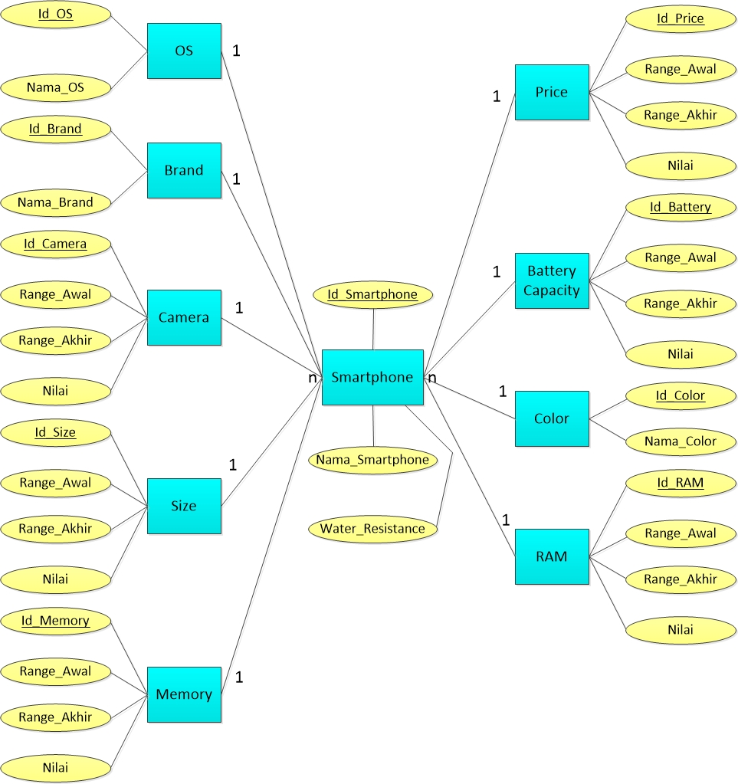
3.1.1 E-R Diagram

Slide 25
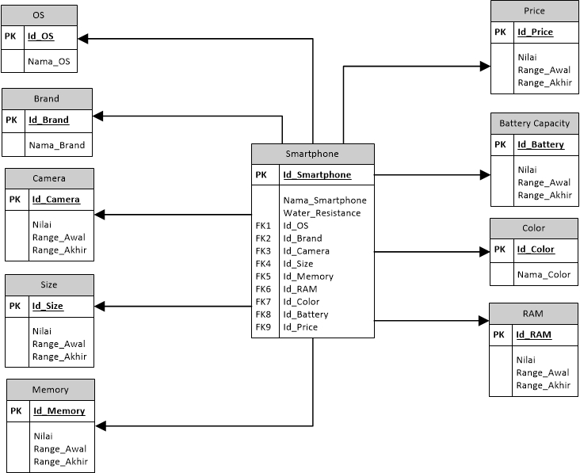
3.1.2 Relational Model Diagram

Slide 26
3.2 Perancangan Antar Muka

Slide 27
4 Penutup

Slide 28
4.1 Kesimpulan

Slide 29
4.2 Saran

